Slide 1
素養導向的教師共備觀議課 理念、實作、專業回饋與教師領導
國立彰化師範大學師資培育中心
劉世雄教授

Slide 2
專業回饋 專業？ 回饋？ 專業對話？
回饋
(高對低)
分享
(平等)

Slide 3
瞭解學生的困難
先備知識
背景經驗
迷思概念
概念連結
閱讀理解
疏忽粗心
不易專心
缺乏動機
缺乏自信
團體歸屬
其他學校和個人心理因素
學校氣氛、自我效能、個人智力、壓力…
家庭因素
教材內容
教學策略

Slide 4
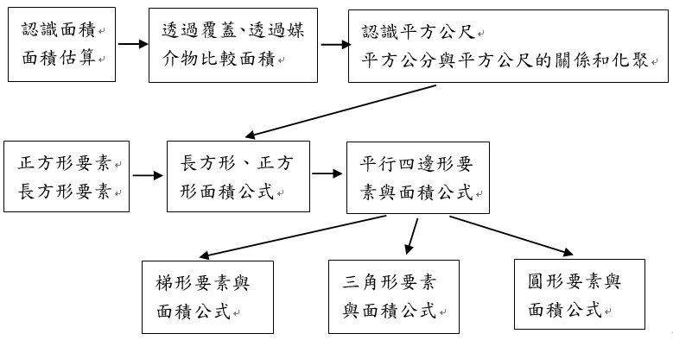
先備知識： 瞭解教材結構
數理課程

Slide 5
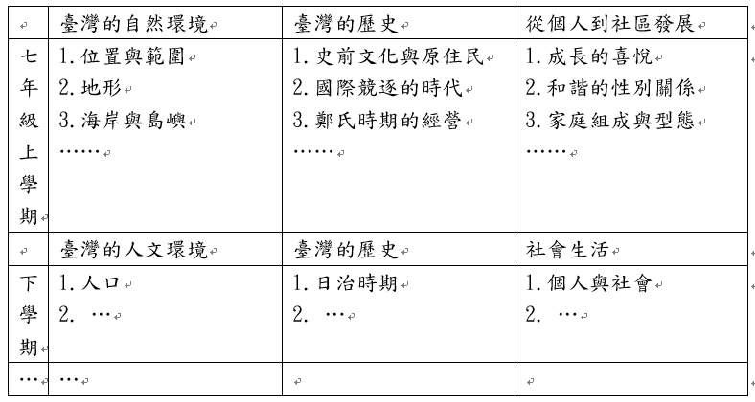
先備知識： 瞭解教材結構
文學社會課程

Slide 6
背景經驗不足
國語
印象日出
看畫的經驗
印象派故事
挫折的經驗
課前
檢視
準備
課中
閱讀
解釋

Slide 7
迷思概念
概念
要素一
要素二
要素三
要素四
經驗使然：地震＝搖晃
不適當類比：火力發電
字意模糊：共同備課
先前教師指導錯誤
原因
以要素設計教學活動(下一頁)
以誘答題目確認成效
以同儕討論刺激思考
以情境任務發展應用

Slide 8
迷思概念：以要素設計教學活動、正例反例教
分類活動1：正方形
分類活動2：哺乳類動物
鯨魚
狗
鮭魚
鳥
獅子

Slide 9
概念連結不足
…
生產
消費
魚
稻
購物
買菜
經濟學
裝車
運輸
郵寄
消費經濟
教師思考與設計概念的水平和垂直概念
地形
氣候
教師不斷聯想
策略性知識(通則、定律）
設計討論題目
山地
…
高山
溫度
…
雨量

Slide 10
閱讀理解有問題
語彙量不足、不知其意
詞句的連結有問題
加入太多主觀經驗
生活經驗不足
分析文章內的詞彙、語句結構、段落
詞彙：概念理解
語句結構：應用
(我出生在農村)
語句段落連結：綜合
(當我看到…我感到無比欣喜)
(表現情感)
原因

Slide 11
閱讀理解的教學

Slide 12
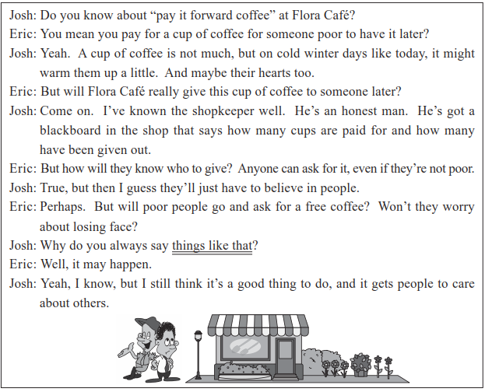
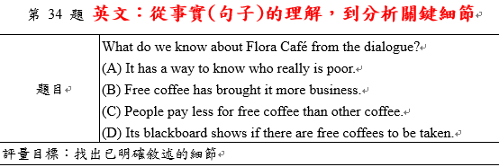
閱讀理解的教學

Slide 13
蒐集學生
學習困難資料
認知
社交
情感
家庭社會生活
觀課察覺
校內其他表現

Slide 14
分析學生 困難
多元資料對照
行為1
行為2
行為3
家庭社會生活
推論
認知
情感
社交
觀課察覺
校內其他表現

Slide 15
學習的發生：【理解】→不同學科有共同也有不同
理解：對事務建立心理關係
和先前所學
和先前經驗
和其他概念
和生活現象
和全部因素
形成有意識的想法
以後形成無意識的運用
不同學科略有不同的理解過程
歷史：事件的脈絡、後果、效應
科學：物理或自然現象的細節
數學：概念與程序性知識
語文：詞彙、結構、應用、文化
地理：由描述分類轉為形成與功能
藝術：概念、技巧、知覺和省思的交錯

Slide 16
教師要知道學生如何理解與應用
執行控制
期望
【複雜】【應用】【素養】
【基礎】【理解】【概念】
來
自
環
境
的
刺
激
動作
反應發生器
感
官
記
憶
運作記憶
短期記憶
長期記憶
檢索
注
意
知
覺
編碼
複習
消退
遺忘

Slide 17
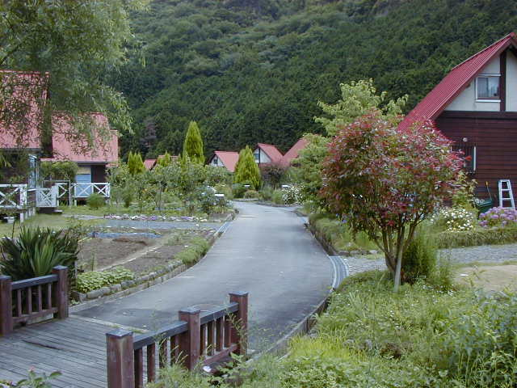
你看到什麼 ？

Slide 18
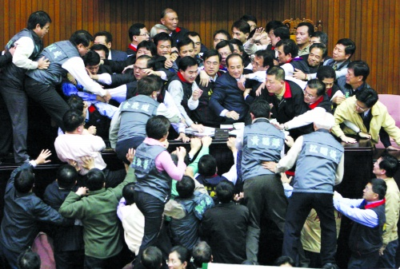
這是什麼地方 ？
秋山祥子

Slide 19
缺乏動機
缺乏理解的動機→低成就→再缺乏動機
學習缺乏
價值感：學這個要幹嘛？連結生活與未來
掌握感：太多無助，補充先備知識、事先教導技巧
成就感：挫折太多，減低難度
競爭：適度，否則造成更大的挫折

Slide 20
其實，教師忘了：佈局、耐心
教材內容
理解過程
學生經驗
第一階段
耐心
佈局
太多學生不可能一次就教會
一定要讓每一個學生體驗到成就感
一定要讓每一個學生體驗到成就感
第二階段
改變自己固著的思維 (例如：學習單不收回)

Slide 21
再提醒老師，省思這些事
每一個學生都需要被關注
瞭解教材與教法的學理細節
不容易但逐步思考與改變
讓學生動態學習即是好的教學模式？
高層次活動前是否確認學生已經具備基礎知識？
把學生組織一組的目的什麼？合作學習的學理基礎？
把少數學生的表現當作自己的教學成效？
用的是教學技巧？還是教學策略？
技巧：外在行為。策略：認知思考
是否認為實施一兩次就要有效？

Slide 22
四位教師社群的差異化教學之研究 (此例可參考，但教師要自己發展勿模仿)
差異化評量找回學生學習成就感
下列三題，寫對一題就100分。
小明有200元，小華有300元，兩人相差有多少錢？
小明有200元，小華有300元，小明每天再存10元，幾天後兩人的錢一樣多？
小明有200元，小華有300元，小明每天再存10元，小華每天花10元，幾天後兩人的錢一樣多？

Slide 23
差異化教學的理念
對同一班級內不同程度，需求及興趣學生，提供多元的內容、學習方法、學習評量
教師需要去發現學生的不同學習需求，設計不同的學習任務(不同層次題目)
差異化不是分類對待，是個別化促進
不同學習單？不，相同。
或許你會質疑，
那分數呢？

Slide 24
討論後可修改，再給分

Slide 25
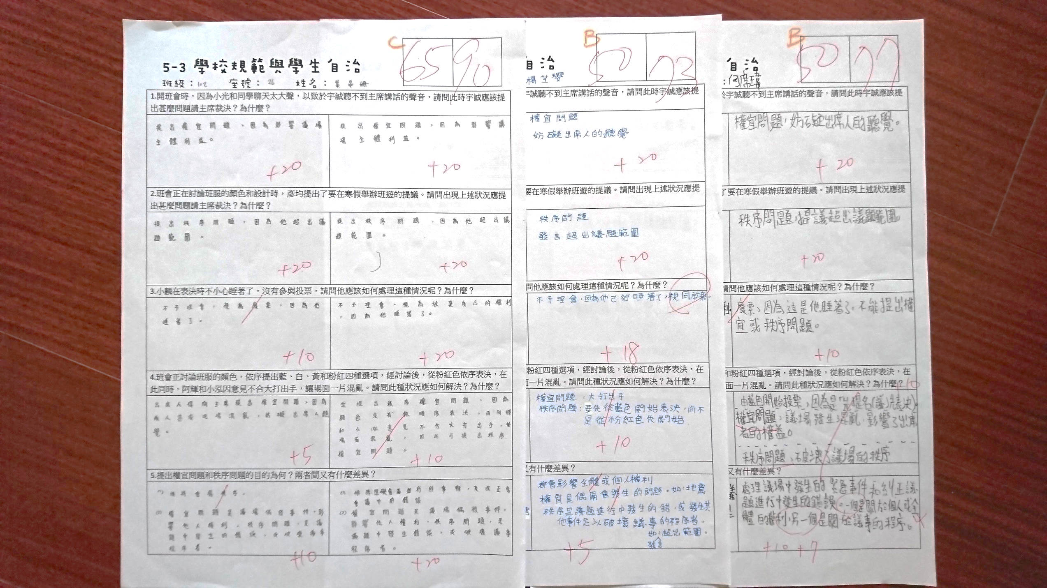

Slide 26
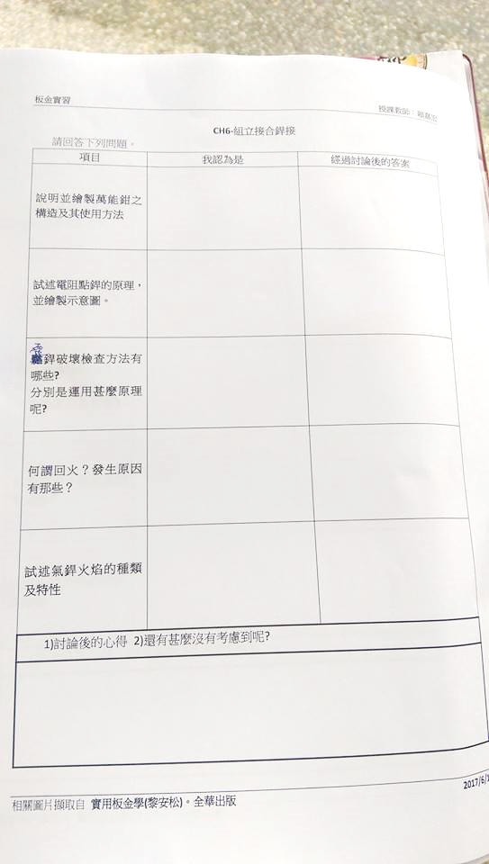

Slide 27
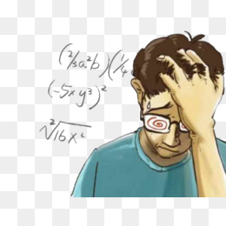
上述僅是舉例，而專業回饋來自…
一個嘗試過某種教學方法且成功的專家教師
一個聽到類似方法的社群教師在課堂中試驗的經驗
一個教師想要這樣試試看，其他教師協助幫忙觀察與討論。
共同備課
相互觀課
集體議課
學生困難

Slide 28
學校的規劃與社群運作 當前學校教師專業文化的體察
我的研究顯示，七成的教師認為：只要大家做，我就可以做。
把事情做得有意義、多重意義、做到願意持續、做到生命裡。
孫子兵法：慎于首戰、首戰必捷

Slide 29
教師領導的理念(發揮影響力) -針對校園內所有教師
教師領導(teacher leadership)
不是權力、不是位置、不是角色，而是發揮影響力
每一個人都可以，但要有支援和支持
瞭解成人學習原則
需求：問題(需求)、瞭解策略、投入參與、體驗價值
方法：非他人告知學什麼，是自己想要學什麼→分享非建議
情境：組織文化、同儕的力量

Slide 30
教師領導作為一：理念
教師為具有價值貢獻與責任的專業者
1.教師不夠專業，需要評鑑與輔導 2.教師具備專業，在實踐中繼續成長
教師願意分享、相互學習與自我省思
談論學生的學習，教師就願意
教育系統在相互信任與尊重基礎下發揮協作力量與共同成長
領導者發展組織內的成員分享價值，共同面對危機
教師被要求超越專家教師的角色去影響其他教師的學習
每位教師都是教師領導者，不以某個標準檢核能力，只有專業的影響力

Slide 31
改變不容易，但總要有人身先士卒
切記原則，若有人疏忽，要導引回來
提醒教師，就是為了學生學習
過程中是一種觀點的分享
第一次，要先佈局，一定要讓價值產生
發現需求，繼續專業成長
長時間經營

Slide 32
教師領導作為二：來看我教學吧！ (先請專家教師幫忙，對教學不力的教師)
體驗學習過程
邀請
說課(理念、教學活動)、(問題)焦點
教學
位置、焦點觀察(學生)、紀錄
對話
焦點對話

Slide 33
國教輔導團 (陪伴者、發揮影響力)
學校情境、教師文化、家長態度
學校目前作法、進度
問題、需求
根據(設定)目標
(即使是成績也沒關係)
分享(長期計畫)觀點
佈局、策略、方法

Slide 34
如果只是… 1.政策要求或勸導 2.共塑願景和熱情 3.呈現策略與方法 沒有考慮社會與心理需求，仍然困難 因為
人類是習慣性的動物
害怕不確定的事
需要心理安全感
相互不信任與不尊重
擔心工作能力被質疑
需要讓教師體會到價值

Slide 35
社群領導作為
建立目標
第一學期：
第二學期：
……
單一社群、逐漸擴大加深
教師間的影響比政策重要
建立階段性目標
差異化的理解
需求評估與協助
社群領導的思維
衝突的察覺與調和

Slide 36
社群領導作為
缺乏瞭解
我知道，但消極以對
我想做，擔心做不好
機械化地照著做
已熟悉，較少省思
關注到學生的學習
組織教師社群
發展創新課程與教學
建立階段性目標
差異化的理解
需求評估與協助
社群領導的思維
衝突的察覺與調和

Slide 37
社群領導作為
缺乏瞭解
我知道，但消極以對
我想做，擔心做不好
機械化地照著做
已熟悉，較少省思
關注到學生的學習
組織教師社群
發展創新課程與教學
提供資訊
建立階段性目標
差異化的理解
需求評估與協助
社群領導的思維
衝突的察覺與調和
建立實施時間表
根據需求提供支援
更換主題、擴大議題
聆聽他人與分享自己
鼓勵社群運作
鼓勵發展方案與計畫
提供教師自我實現

Slide 38
社群領導作為
不能僅是期望、要求、示範教學
總教練、教育經紀人的思維
不需要比選手厲害、熟悉教師、找尋機會、支持表現。
瞭解研究報告以說服教師
帶領共備觀議課。
從中發現教師特質。
建立階段性目標
差異化的理解
需求評估與協助
社群領導的思維
衝突的察覺與調和

Slide 39
社群領導作為
學校是社會的縮影，一定會有「人」的問題。
過度自我、不善合作、只求私利、受人慫恿…
建立信仰：孩子學習為先
每個教師都有發揮空間。
每個教師的專業都被尊重。
建立階段性目標
差異化的理解
需求評估與協助
社群領導的思維
衝突的察覺與調和

Slide 40
會碰到的問題以及因應策略
學校缺乏動機、停滯…理由很多
與實務相關的理念，找出該校需求、發展學校可以促進的價值
學校不知道從何開始
與學校討論短中長期計畫，從一個社群開始
學校已經做了一些，但不知道如何接續
瞭解學校進度，提出接續下去的支持與支援
學校執行中產生教師衝突、不知如何產出教學策略
辦理工作坊：處理教師衝突、因應學習問題的工作坊想要更好
學校失去成就感的激發
建立分享機制、研討會、博覽會
差
異
化
作
為

Slide 41
主題式教師專業成長 (策略比計畫重要)
主題式的教師專業成長
讀書會、共備觀議課、教研論文

Slide 42
主題式共備觀議課(教師專業成長)
1.挑主題
2.讀書會 (例子)
3.自備課
4.共備課
5.觀課
6.議課
7.省思
8.教研論文
小班小校又如何共備觀議課？

Slide 43
共備觀議課流程與教研論文章節對照表
共備觀議課流程 | 教研論文章節名稱 | 對應一般學術論文
教師自己備課 | 建立教學理念與目標設計 | 研究背景與動機
教師共同備課 | 開展教學活動與理論解析 | 理論與文獻探討
教師相互觀課 | 實踐教學活動與資料蒐集 | 研究方法與設計
教師集體議課 | 統整教學實務與成效分析 | 研究結果與討論
教師省思心得 | 省思教學省思與價值建構 | 研究結論與建議

Slide 44
教師自我敘說的專業成長
「學生從學不會到學得會」的教師教學改變歷程
彰顯自己的教學專業→教學實務研究論文(教研論文)
教材理解→自己備課
教學設計→共同備課
教學評量→相互觀課
提出策略→集體議課
教學省思→議課心得
學生
老師
「學會了」之處
課程與教學設計
評估教師專業成長
「學不會」之處
課程與教學設計

Slide 45
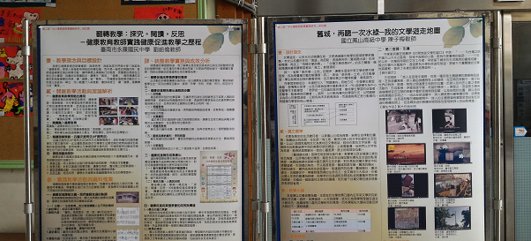
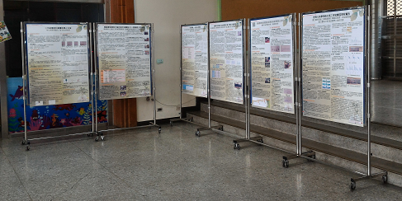
讓教師的專業彰顯出來…

Slide 46
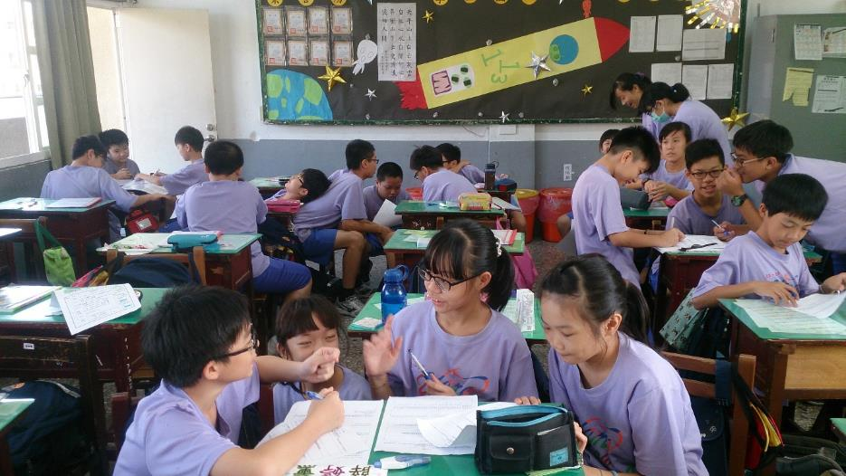
教師的夢想
Thank you!
&
Question?
每一個孩子都學得更好

